Slide 1
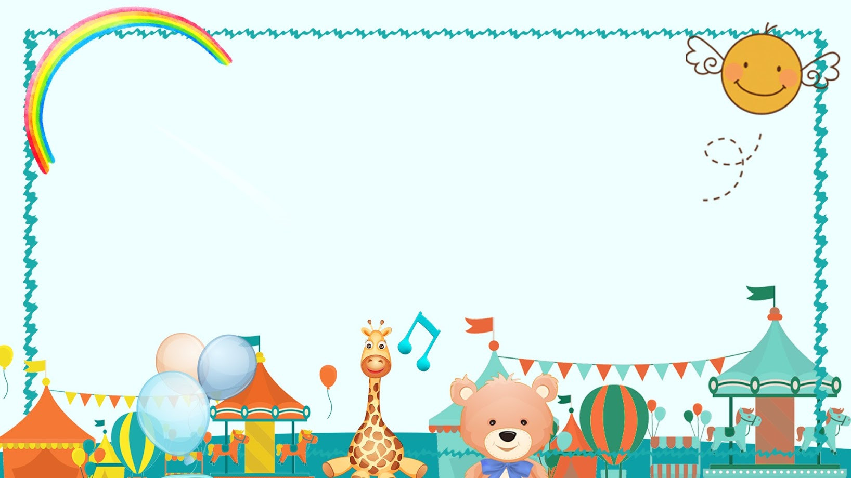
TRƯỜNG MẦM NON HOA QUỲNH
LỚP: CHỒI 2
GIÁO VIÊN: PHẠM HOÀNG ÁNH TUYẾT

Slide 2
LĨNH VỰC PHÁT TRIỂN NHẬN THỨC
GHÉP ĐÔI
I. Mục đích yêu cầu:
- Trẻ biết ghép 1 số đồ dùng thành đôi.
II. Chuẩn bị:
- Bài tập: khoanh tròn đôi đúng, tìm và gắn kẹp đồ dùng thành đôi.
- Que hình 1 chiếc của 1 số đồ dùng đôi: đôi giày, đôi dép.
- Một số đồ dùng: đôi vớ, găng tay, đôi đũa, đôi bông tai.
- Hộp giấy ảo thuật.
- Đoạn nhạc sôi động
- Vòng phân nhóm: hồng, xanh.

Slide 3
III. Tiến hành hoạt động:
- Mỗi trẻ chọn que hình là 1 chiếc của 1 số đồ dùng đôi
- Trẻ vận động theo nhạc và ghép đồ dùng thành đôi đúng. - Cho trẻ xem ảo thuật, xuất hiện nhiều đôi vớ, đôi đũa, đôi bông tai.
- Trẻ về từng nhóm đồ dùng và ghép đôi giống nhau.
- Các nhóm lần lượt trình bày cách thực hiện.
- Chia nhóm trẻ làm bài tập + Nhóm trẻ chưa thực hiện được : khoanh tròn đồ dùng đôi đúng + Nhóm trẻ khá (đeo vòng xanh): tìm và gắn kẹp đồ dùng thành đôi đúng.

Slide 4
